Slide 1

Ciclo IV Semana 1

Slide 2

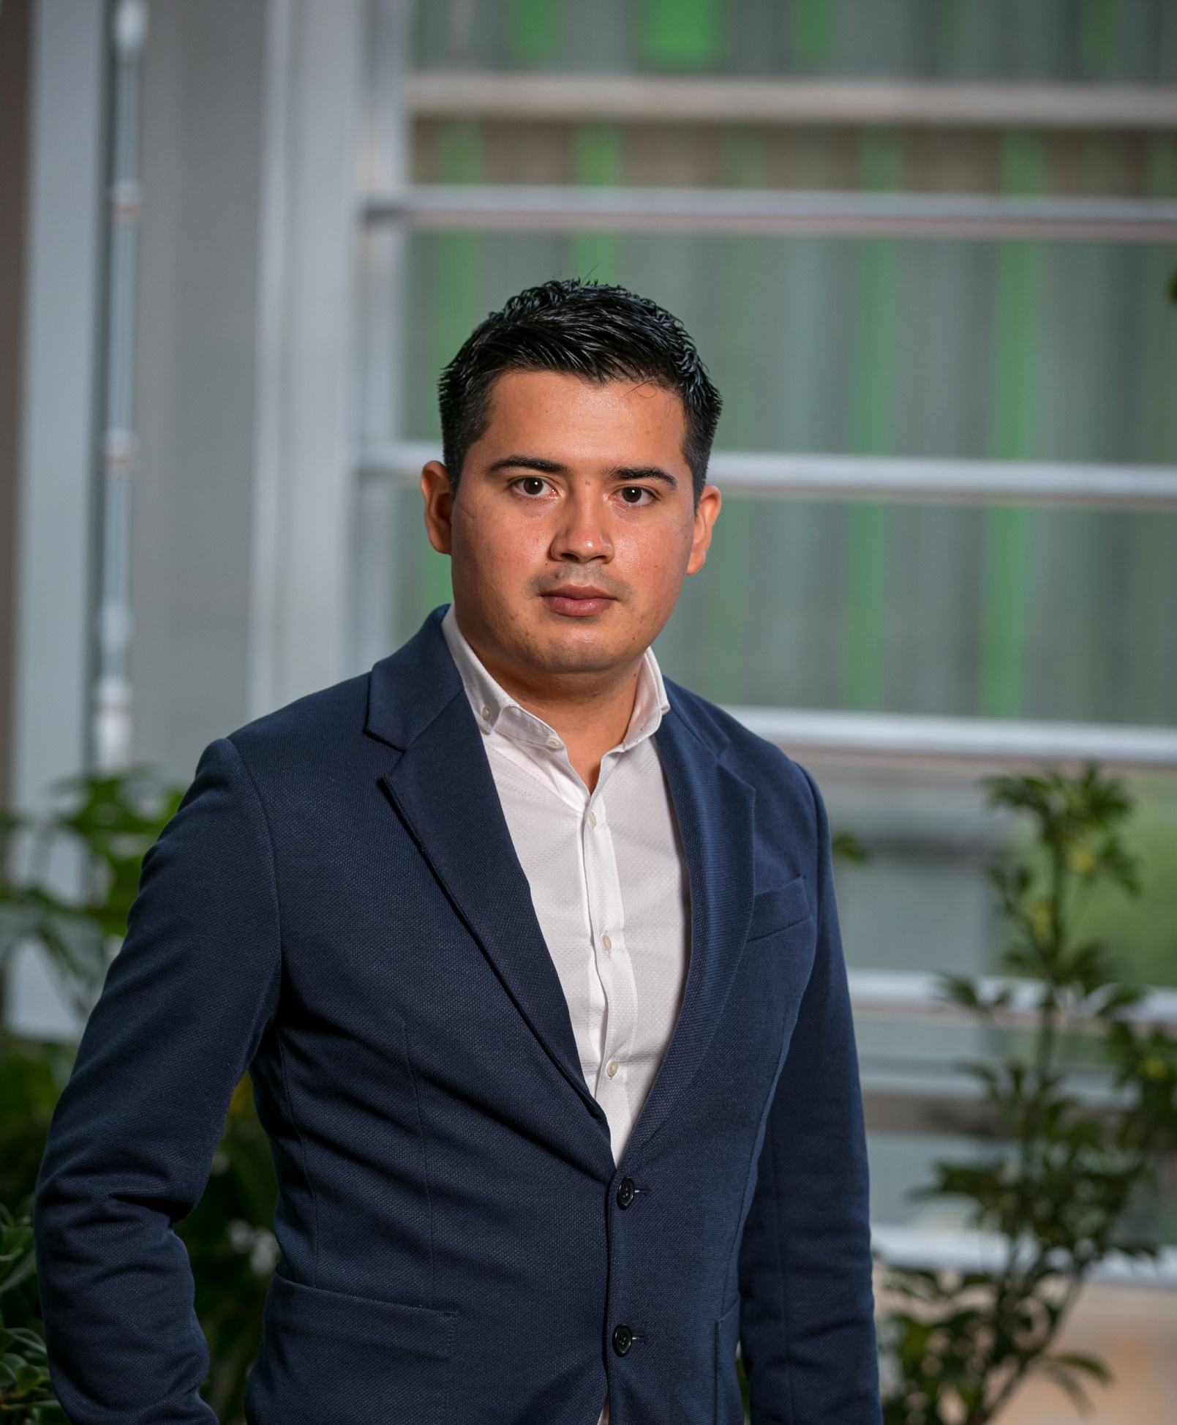
Presentación
Jesús Ariel González Bonilla
jesus.bonilla2@o365.unab.edu.co
www.linkedin.com/in/jesusarielgonzalezbonilla
Todos los días se puede aprender.

Slide 3
Presentación
Saludo
Horario
Sesión 1:Arquitectura de software (Patrones de software)
Socialización ciclo

Slide 4
Presentación
Duración: En el presente módulo tiene una duración de 7 semanas, contados a partir del 24 de octubre hasta el 10 de diciembre del 2022.
Horario: 6:00 PM – 8:00 PM
Inglés (V-S)
Actividad complementaria en asesoría psicosocial (Semana 5-6-7)
Programación: (L-MT-ML-J)
Sesiones: Microsoft Teams.
Plataforma: https://misiontic2022.unab.edu.co/

Slide 5
Presentación
Arquitectura de software (Patrones de software)

Slide 6
Presentación
¿Qué entende por arquitectura de software?
¿Qué entiende por patrón de desarrollo de software?
¿Qué patrón conoce?

Slide 7
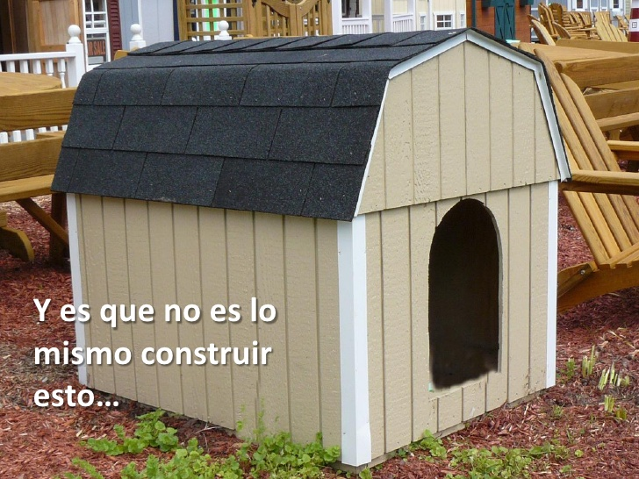
Presentación

Slide 8
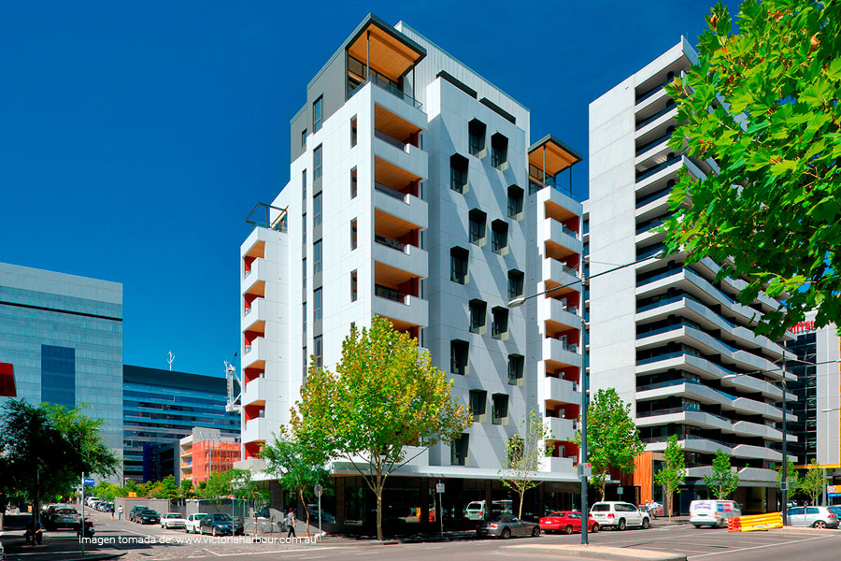
Presentación

Slide 9

Presentación

Slide 10

Presentación

Slide 11

Presentación

Slide 12

Presentación

Slide 13
Presentación
La Arquitectura de software es una idea casi ética sobre como hacer el software de forma correcta.

Slide 14
Presentación
Remplacemos entonces la frase
“Hacer software de forma correcta”
por
“Hacer software de calidad”

Slide 15
Presentación
Habilidades para ser arquitecto de software:
*******
Aquí:

Slide 16
Presentación
Patrones de Software:
*******
Aquí:
https://yosoydani.com/patrones-diseno-principios-programacion-orientada-objetos/

Slide 17
Presentación

